Slide 1

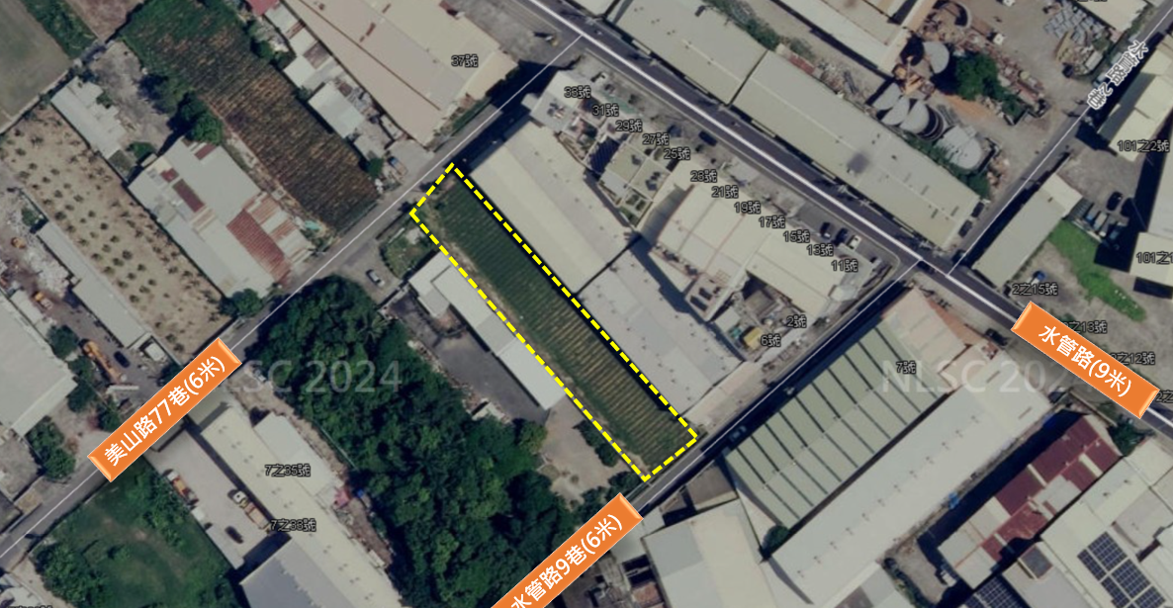

富住通大型工業地產
鳥松區
水管路前後巷都內農地
地坪 : 476坪
富住通商用不動產大型工業地產團隊 FULL LIFE COMMERCIAL REAL ESTATE SERVICE
關懷 ‧ 文化 ‧ 家庭 ‧ 國際

Slide 2

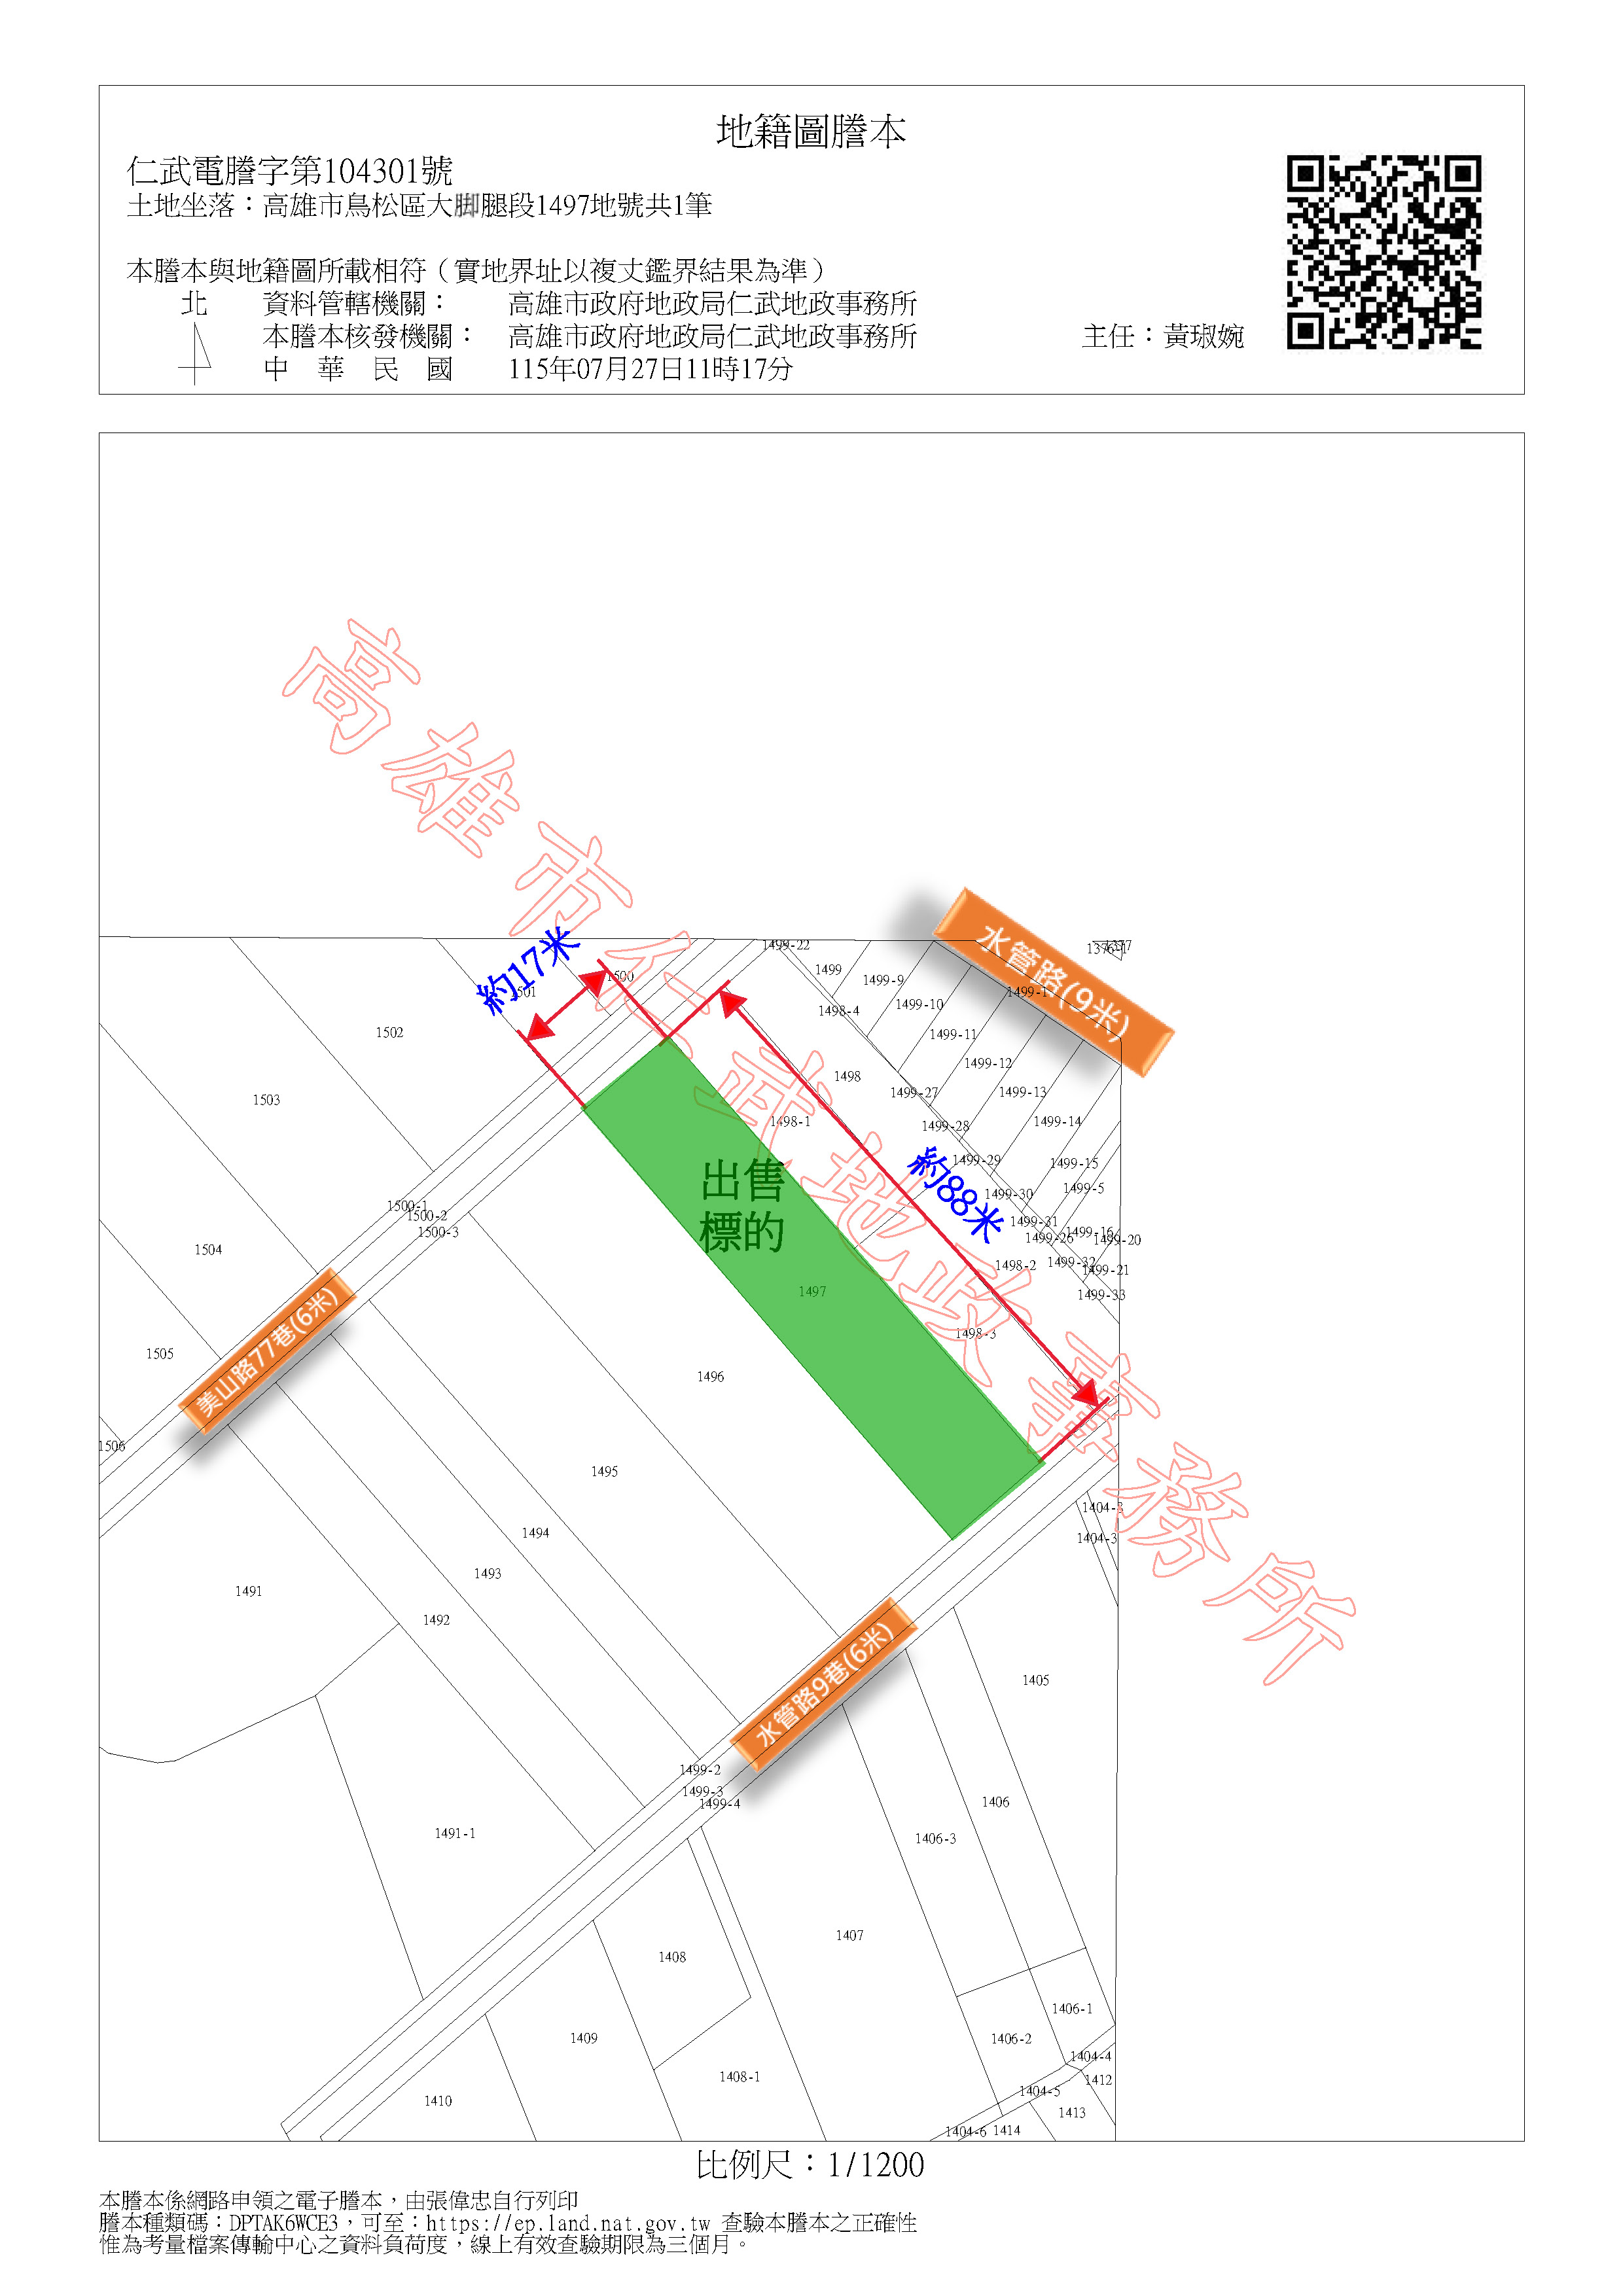
富住通大型工業地產
基本資訊
■鳥松區大腳腿段
1497地號
基地面積：約476.74坪（依謄本登記為主）
使用分區：農業區
面寬深度：面寬約17米；深度約88米
臨路：水管路9巷(約6米)、美山路77巷(約6米)
售價：4576萬（每坪約9.6萬）
備註：
富住通商用不動產大型工業地產團隊 FULL LIFE COMMERCIAL REAL ESTATE SERVICE
關懷 ‧ 文化 ‧ 家庭 ‧ 國際

Slide 3
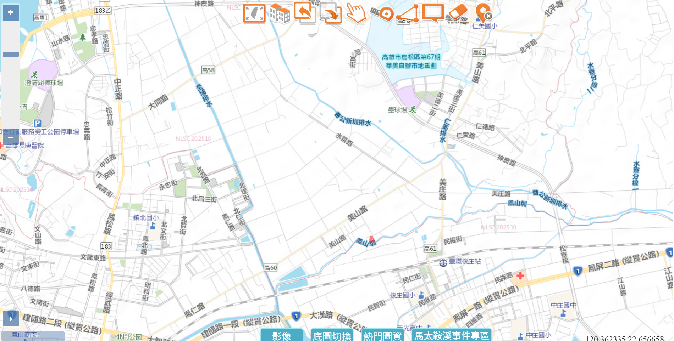


富住通大型工業地產
交通區位
未來國七
鳥松交流道
標的
華鳳
工業城
宏森
工業城
未來國七
鳳寮交流道(北)
富住通商用不動產大型工業地產團隊 FULL LIFE COMMERCIAL REAL ESTATE SERVICE
關懷 ‧ 文化 ‧ 家庭 ‧ 國際

Slide 4
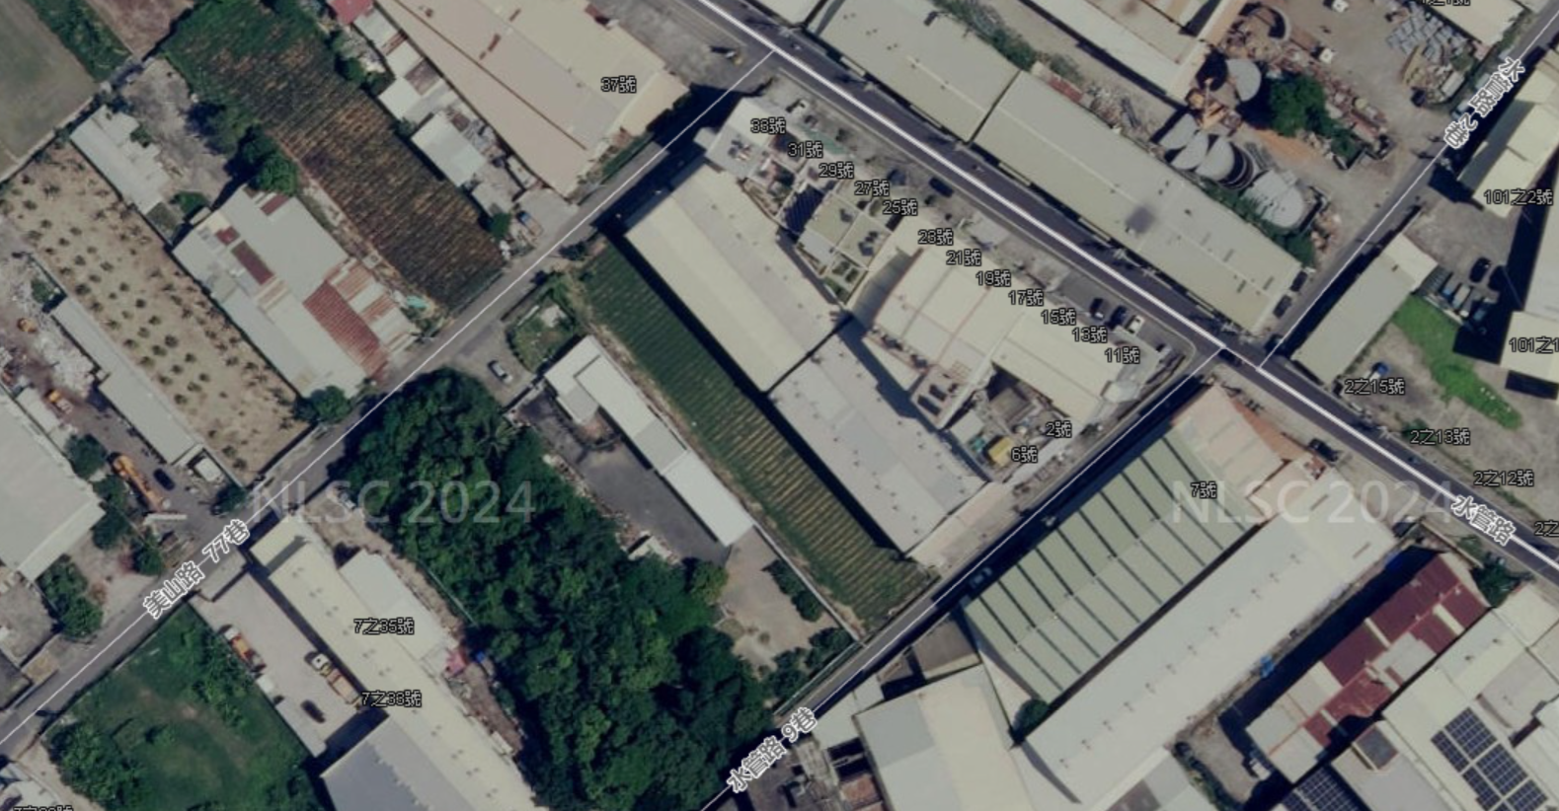
富住通大型工業地產
照片
水管路(9米)
美山路77巷(6米)
水管路9巷(6米)
富住通商用不動產大型工業地產團隊 FULL LIFE COMMERCIAL REAL ESTATE SERVICE
關懷 ‧ 文化 ‧ 家庭 ‧ 國際

Slide 5
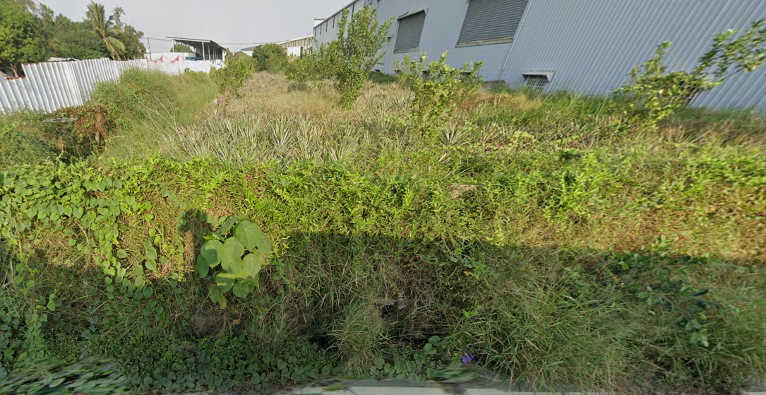
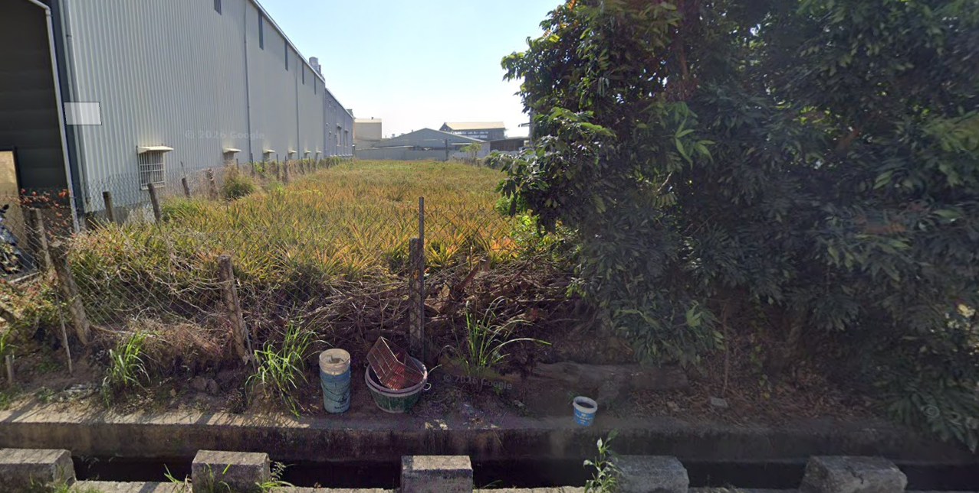
富住通大型工業地產
照片
富住通商用不動產大型工業地產團隊 FULL LIFE COMMERCIAL REAL ESTATE SERVICE
關懷 ‧ 文化 ‧ 家庭 ‧ 國際

Slide 6
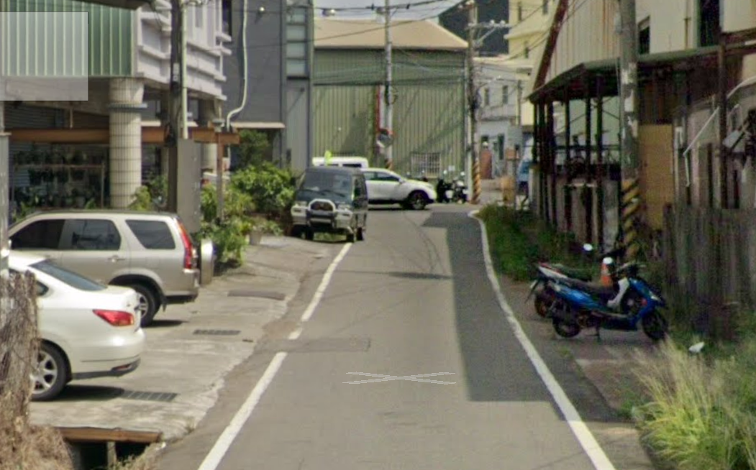
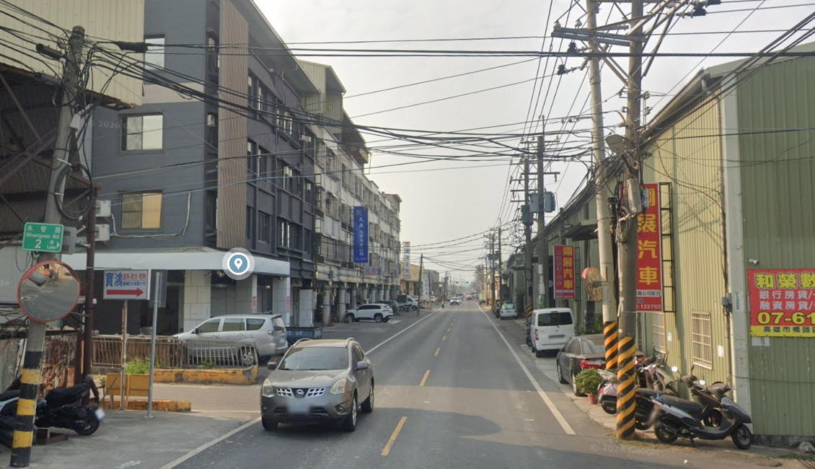
富住通大型工業地產
照片
富住通商用不動產大型工業地產團隊 FULL LIFE COMMERCIAL REAL ESTATE SERVICE
關懷 ‧ 文化 ‧ 家庭 ‧ 國際

Slide 7
富住通大型工業地產
投資亮點
位於鳥松核心區，大腳腿段區域機能成熟
前後巷；自用或投資皆可，水管路旁
5分鐘上未來國七鳥松交流道，超便利
至市區、鳳山、仁武、大寮、大樹 皆方便
富住通商用不動產大型工業地產團隊 FULL LIFE COMMERCIAL REAL ESTATE SERVICE
關懷 ‧ 文化 ‧ 家庭 ‧ 國際

